Slide 1
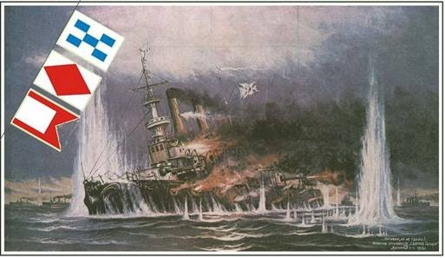
ГБПОУ СО «Ершовский агропромышленный лицей
К годовщине образования военного флота России. Погибаю, но не сдаюсь
Выполнили: обучающиеся 21 группы II курса Митченко Илья и Турбин Никита
Руководитель: Назинцев Н.Н.

Slide 2
Введение
Прошло более 320 лет со дня основания военного флота России. От ботика Петра I до атомных ракетоносцев и авианесущих крейсеров. От единичных парусных судов и галер до 2 – го по силе и численности флота мира. Были в эти годы и блестящие победы и горькие поражения, но всегда русский, советский матрос – это героизм, мужество, готовность к самопожертвованию и верность Родине. Навсегда в памяти останутся подвиги экипажей линейного корабля «Азов» и брига «Меркурий», крейсеров «Варяг» и «Рюрик», эсминцев «Стерегущий» и «Страшный», лидера «Ташкент» и ледокола «Александр Сибиряков». Покрыли неувядаемой славой защитники Петропавловска и Порт-Артура, Одессы и Севастополя, Ленинграда и Новороссийска.
Сегодня наш рассказ о судьбе 5 кораблей, оставшихся навсегда в истории отечественного флота.

Slide 3
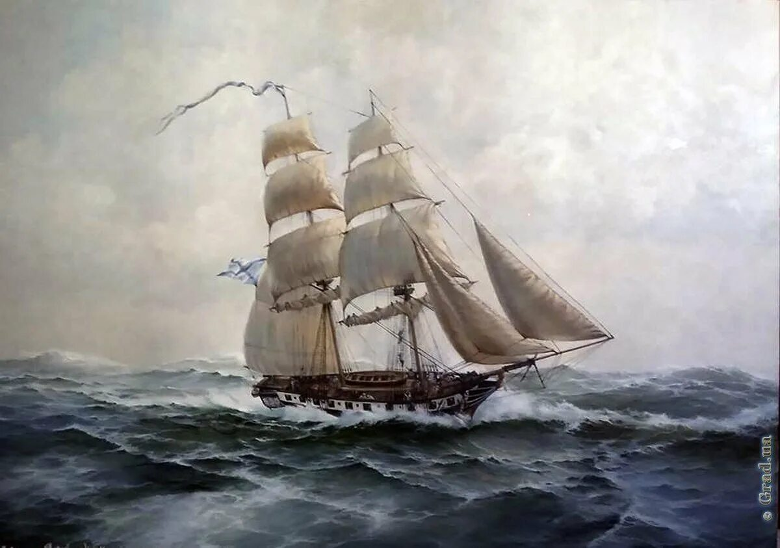
Бриг «Меркурий»
Восемнадцатипушечный бриг «Меркурий» был заложен 28 января (9 февраля) 1819 года, двести пять лет назад, на верфи в Севастополе, а 7 (19) мая 1820 года он был спущен на воду. Бриг должен был нести службу по охране побережья Кавказа, а также выполнять разведывательные и дозорные задачи в Черном море.

Slide 4
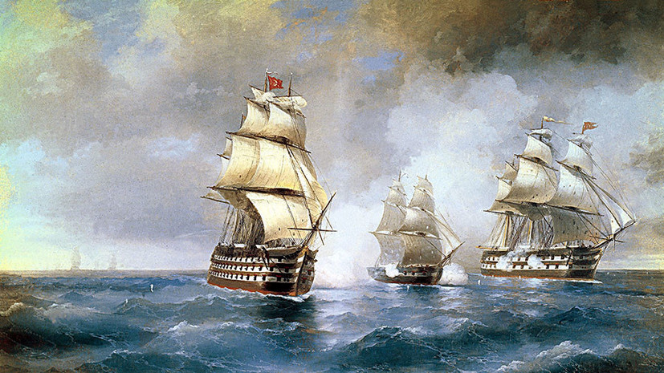
Свой подвиг корабль совершил во время русско-турецкой войны 1827-1831 гг. 26 мая 1829 года находился в дозоре с двумя другими кораблями: фрегатами «Штандарт» и «Орфей». Обнаружив турецкую эскадру корабли попытались уйти от преследования. Но «Меркурий» из-за слабого парусного оснащения отстал и был настигнут 2 турецкими линейными кораблями. На военном совете офицеры решили принять бой и последний из оставшихся в живых должен будет взорвать бриг, чтобы не достался врагу. Не смотря на 10-кратное превосходство в пушках (184 против 18), умело маневрируя и метко стреляя, экипаж выстоял в бою и сумел нанести туркам повреждения, лишившие их хода. За свой подвиг корабль был удостоен права носить кормовой Георгиевский флаг. А командиру брига капитан-лейтенанту А. И. Казарскому в Севастополе установлен памятник.

Slide 5
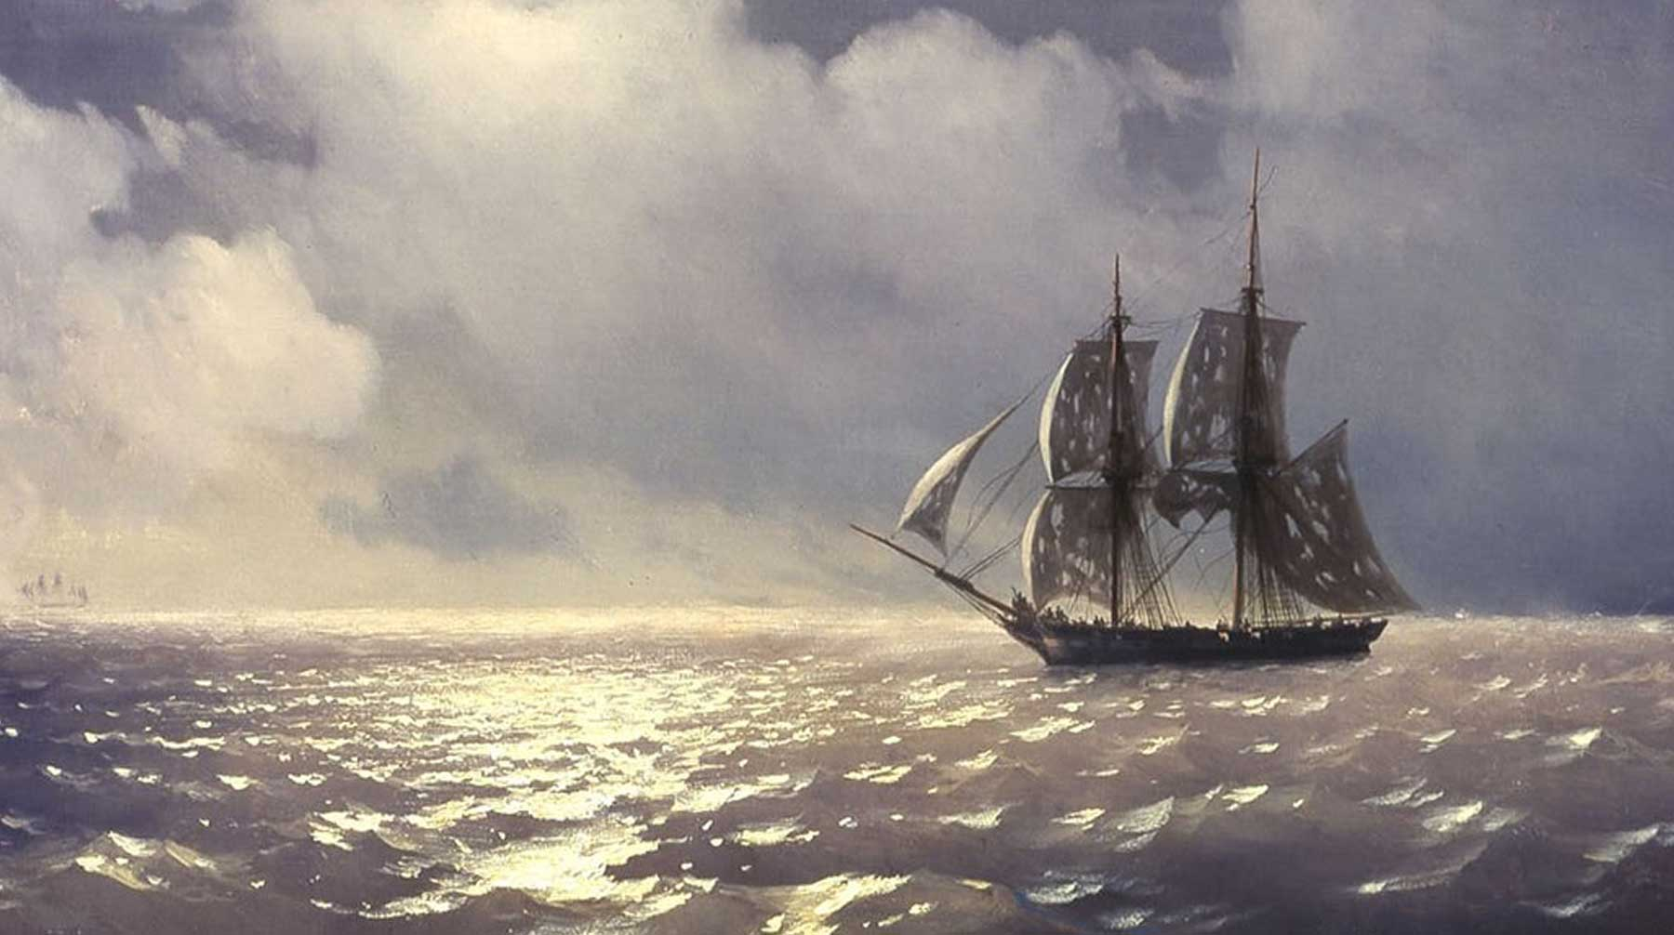
Бриг «Меркурий» после боя

Slide 6
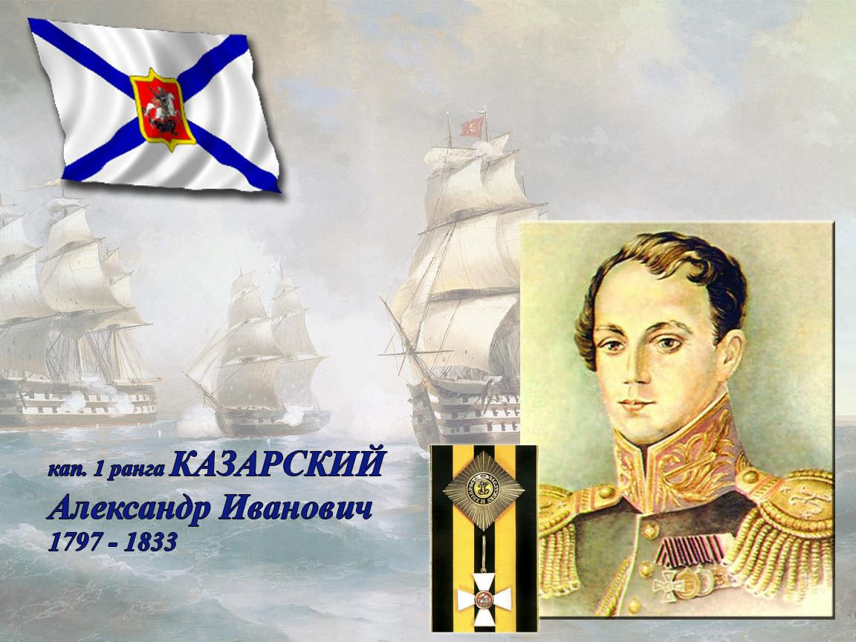

Slide 7
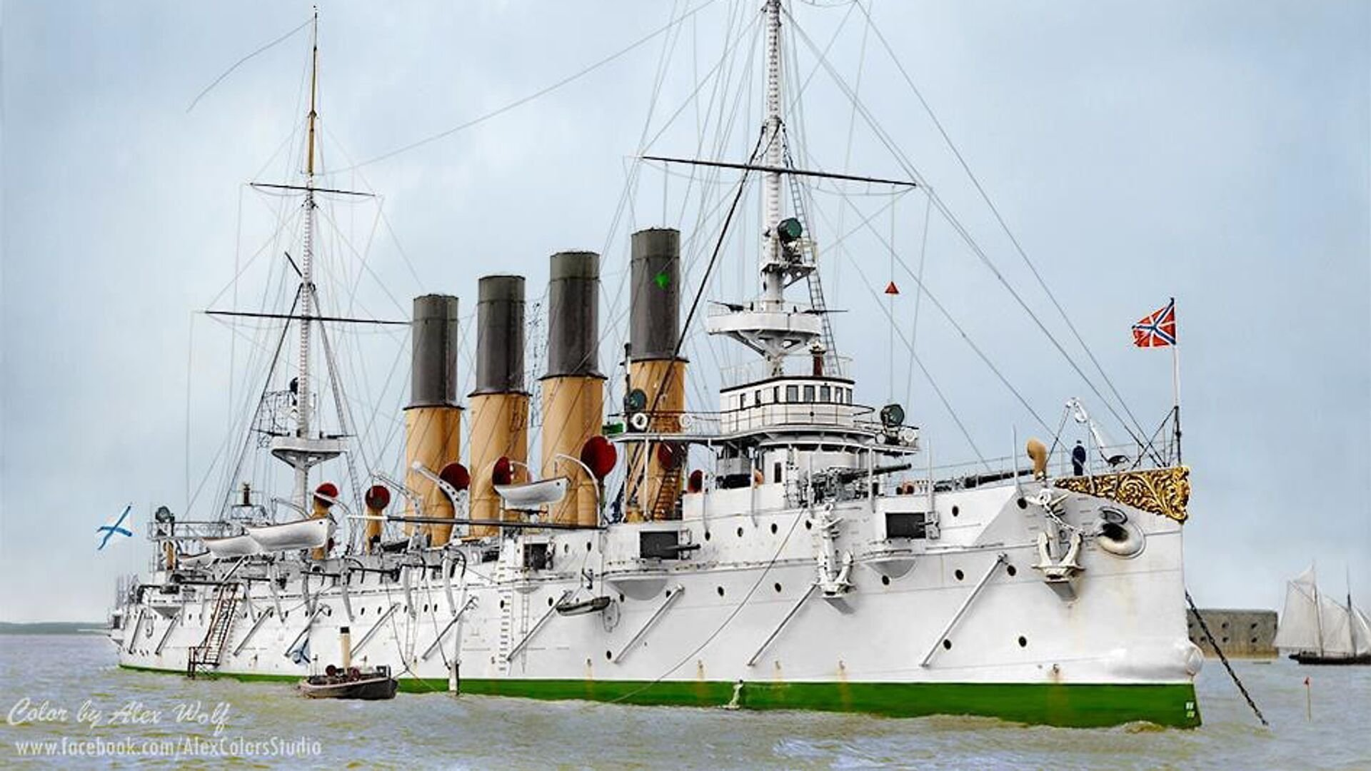
Крейсер «Варяг»

Slide 8
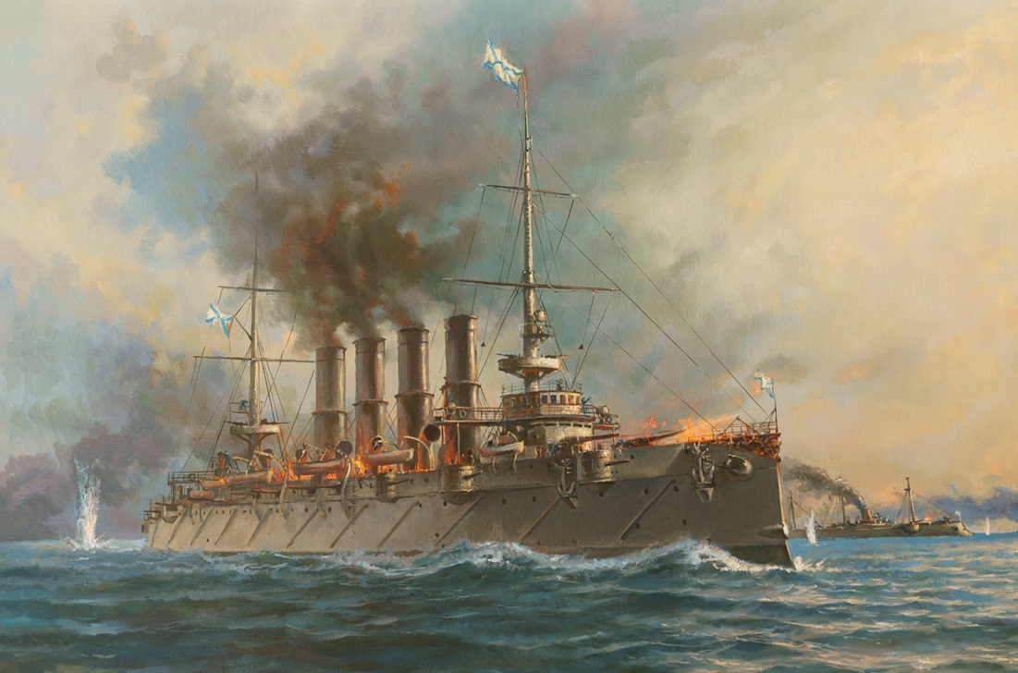
Крейсер «Варяг»
Водоизмещение – 7000 т. Имел на вооружении 12- 152 мм и 12 – 75 мм орудия. Развивал скорость до 23 узлов (43 км\ч). Вошел в историю 9 февраля 1904 года, когда вместе с канонерской лодкой «Кореец», отказавшись сдаться, вступил в бой с 14 японскими кораблями. Получил тяжелые повреждения и был затоплен с поднятым Андреевским флагом. В честь подвига крейсера была сложена песня, с которой русские моряки свыше 100 лет идут на смерть. Его имя носили и носят 2 ракетных крейсера проекта 58 и 1164.

Slide 9
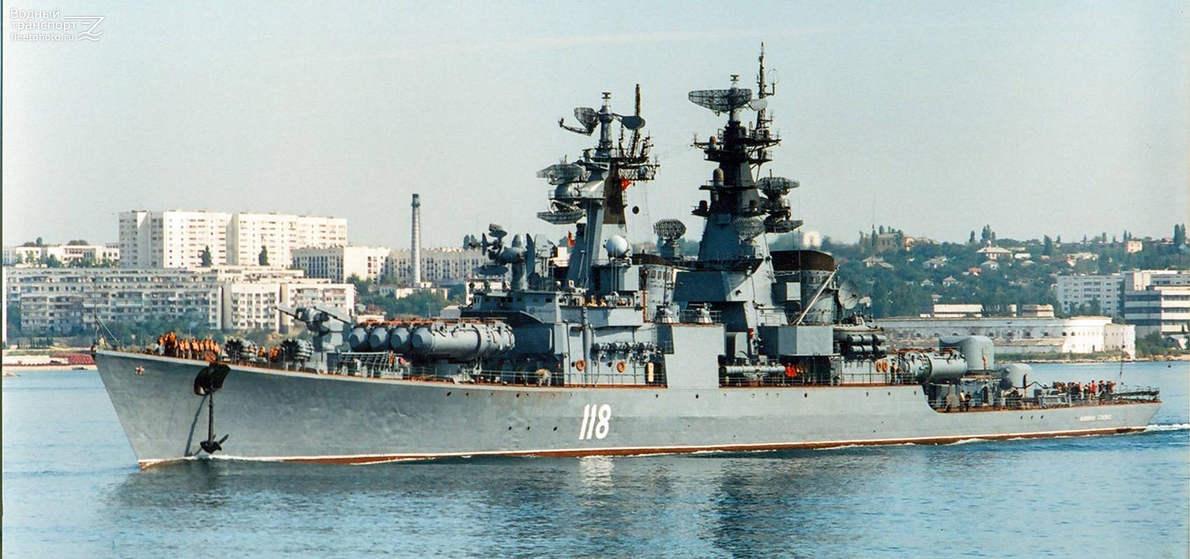
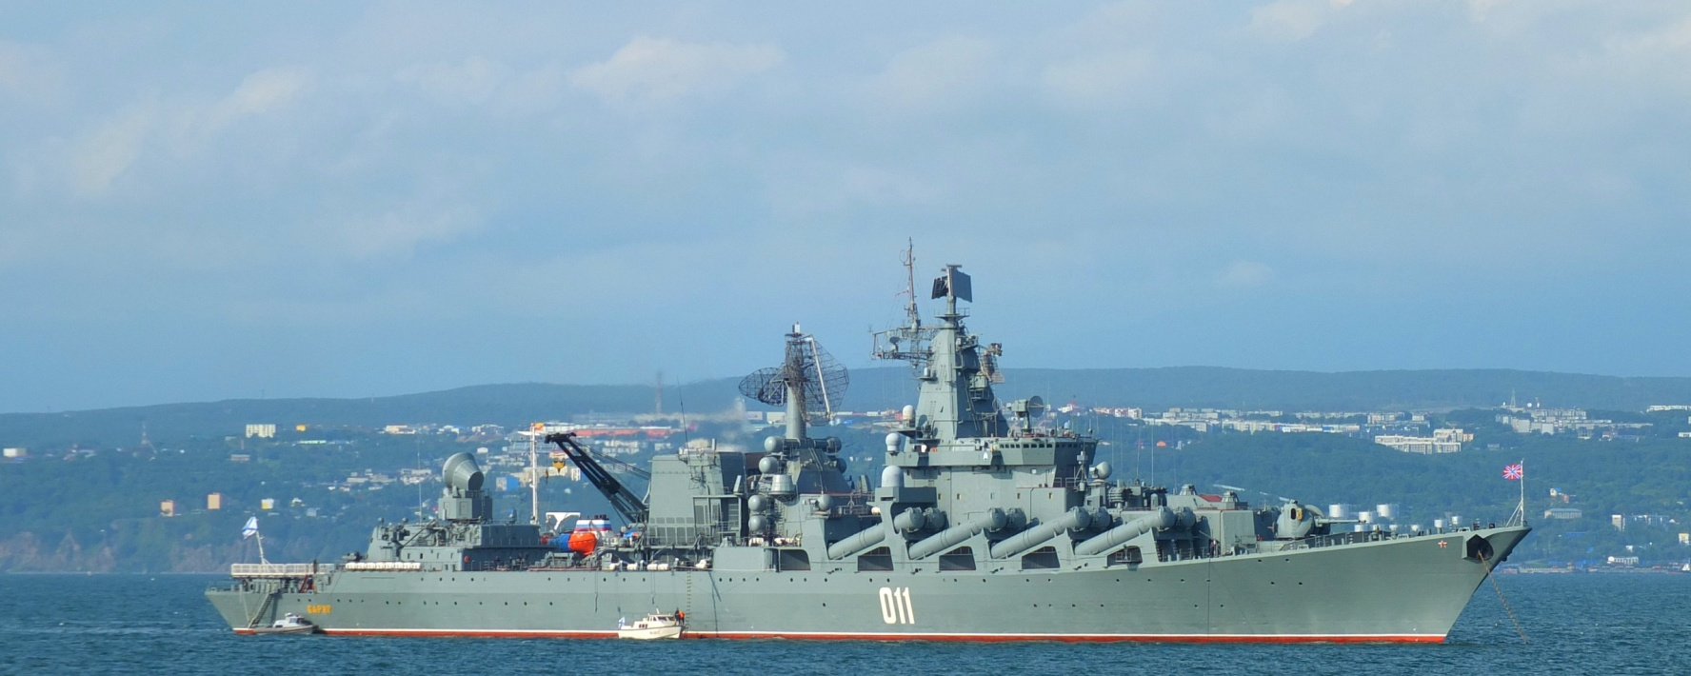

Slide 10
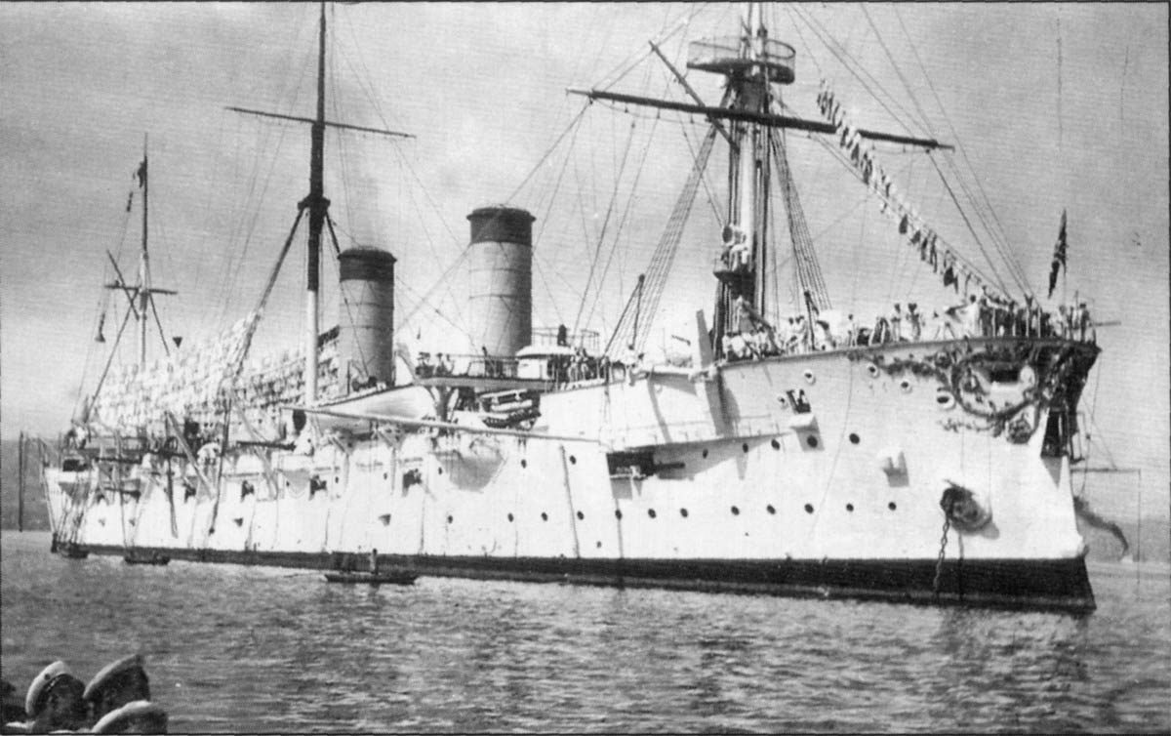
Крейсер «Рюрик»
Водоизмещение 11800 т, имел на вооружении 4-203 мм, 12 – 152 мм орудия. Скорость -18 узлов (32,4 км\ч)

Slide 11
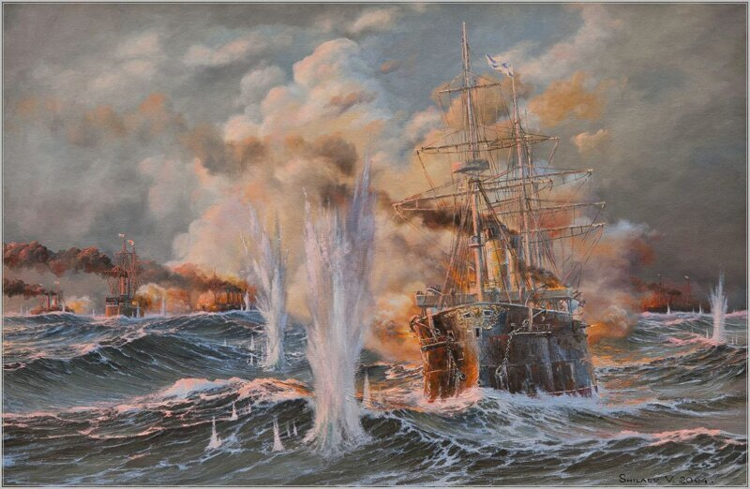
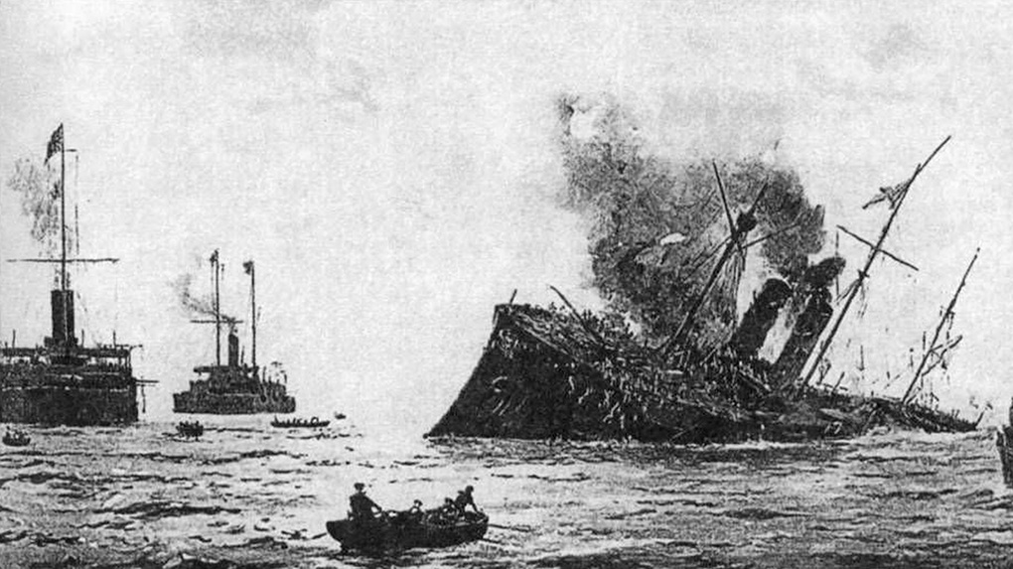
В период русско-японской войны 1904-1905 гг входил в состав владивостокского отряда крейсеров. Свой подвиг совершил 14 августа 1904 года в Корейском проливе. Отряд кораблей в составе крейсеров «Россия», «Громобой» и «Рюрик» вступил в бой с японской эскадрой в составе 6 кораблей. В ходе боя «Рюрик» получил тяжелые повреждения и потерял управление. «Россия» и «Громобой» оторвались от японцев, уведя с собой 4 крейсера. «Рюрик» сопротивлялся до последнего, и только тогда, когда возможности вести дальнейший бой были исчерпаны, был поднят сигнал «Погибаю, но не сдаюсь!» и с развернутым Андреевским флагом, корабль был затоплен экипажем.

Slide 12
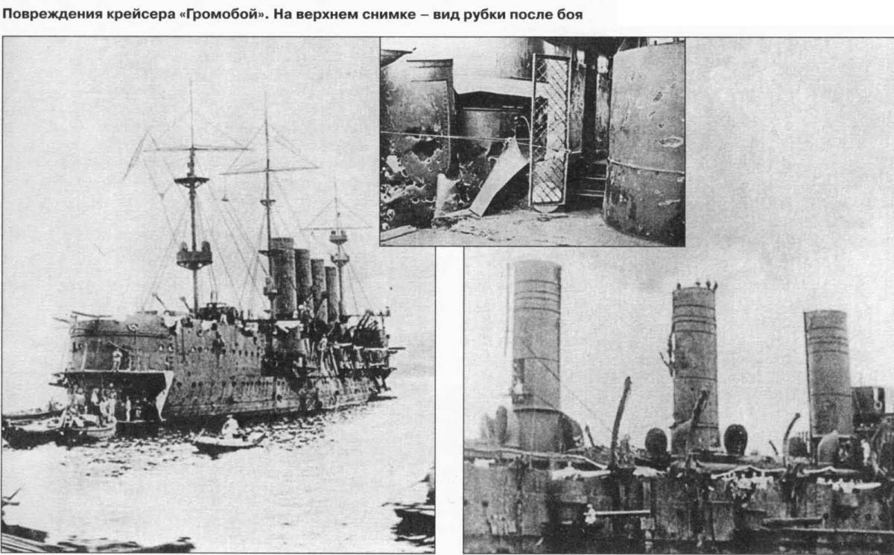
Из рапорта командира отряда контр-адмирала К. П. Иессена: « ….. В заключение считаю долгом засвидетельствовать о доблестной службе и преданности долгу офицеров и нижних чинов отряда. Это были железные существа, не знавшие ни страха, ни усталости. Вступив в бой прямо от сна без всякой перед тем пищи, они в конце 5-ти часового боя дрались с тою же энергией и стойкостью, как в самом начале его»

Slide 13
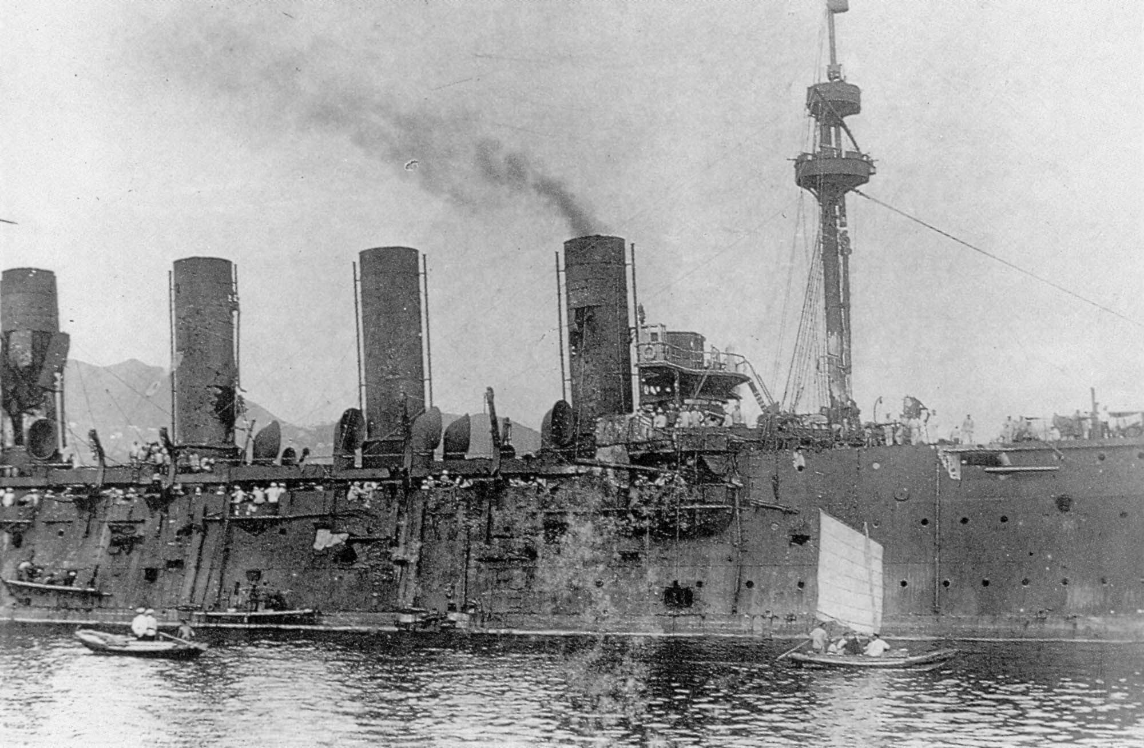

Slide 14
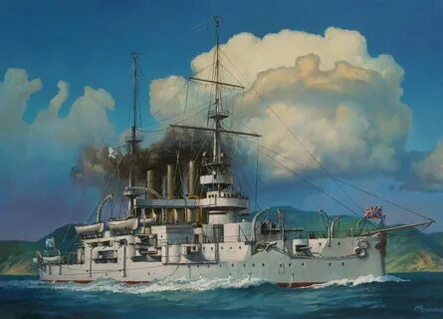
Броненосец «Князь Потемкин – Таврический»
Назван в честь светлейшего князя,. основателя Новороссии и первого командующего Черноморским флотом Г. А. Потемкина – Таврического. Водоизмещение - 12 900 тонн. Длина корпуса — 115,4 м, ширина — 22,2 м. Вооружение : Главный калибр — 4 * 305-мм орудия, установленные в двух башнях.
Средний калибр —16 *152-мм орудий. Известность приобрел из-за восстания, произошедшего на корабле в июне 1905 года.
Обстановка в Российской империи была накалена до предела расстрелом мирной демонстрации рабочих в Санкт-Петербурге, поражением русского флота в Цусимском сражении и мордобоем со стороны офицеров и кондукторов, по отношению к матросам.

Slide 15
Поводом для выступления стал отказ экипажа употреблять в пищу некачественное мясо. Командир броненосца, под угрозой ареста, потребовал от экипажа прекратить волнения и приступить к приему пищи. Матросы отказались повиноваться, захватили оружие и в ходе столкновений были убиты командир броненосца, старший офицер и еще 4 офицера. Со стороны восставших был смертельно ранен руководитель восстания унтер-офицер Григорий Вакуленчук. Руководителем восстания стал матрос Афанасий Матюшенко. Броненосец «Потемкин» пытался прийти на помощь бастующим в Одессе, открыв огонь по территории порта. На корабле стало не хватать угля и пресной воды. Усилились разногласия среди восставших. И 17 июня эскадренный броненосец «Князь Потемкин-Таврический» ушел в Румынию, где сдался местным властям. Основная часть экипажа вернулась на родину только после февральской революции 1917 года. Руководитель восстания Афанасий Матюшенко, после нелегального возвращения в Россию, был выдан провокатором и повешен по приговору военного трибунала. Непобежденной территорией революции, назвал броненосец В.И. Ленин. В селе Новая Краснянка Ершовского района, Саратовской области перезахоронен участник восстания Емельян Гаврилович Костенко.

Slide 16
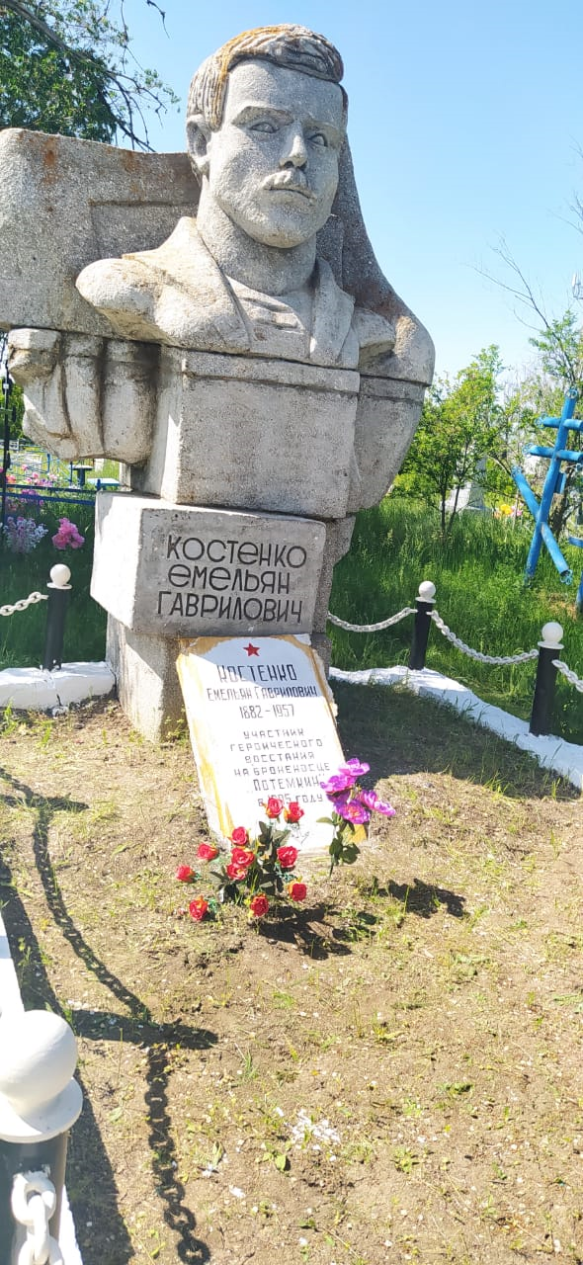

Slide 17
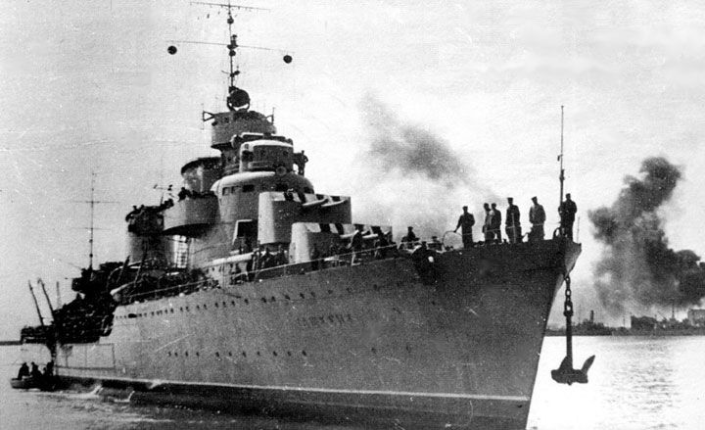
Лидер эскадренных миноносцев «Ташкент»
Водоизмещение – 4175 т., длина – 133 м., ширина – 13,7 м.
Вооружение – 3 х 2 130 мм, 1 х 2 – 76 мм, 6 – 37 мм, 3 х 3 торпедных аппарата

Slide 18
Участвовал в обороне Одессы и Севастополя, поддерживая артиллерийским огнем сухопутные части и доставляя в осажденные города боеприпасы и пополнение. Свой подвиг совершил 27 июня 1942 года. Доставив очередное пополнение корабль принял на борт большое количество раненых и эвакуируемых из Севастополя, а также фрагменты панорамы Ф. Рубо «Оборона Севастополя». Во время перехода в Новороссийск выдержал атаки 90 немецких самолетов. Из-за перегруза корабль не мог развить полный ход. Получив повреждения корпуса и рулевой машины принял большое количество воды и не мог маневрировать. Но полузатопленный и ставший тихоходным корабль, отчаянно сопротивлялся. Ситуация усугублялась ясной погодой и нехваткой боезапаса, частично израсходованного накануне. Неравный бой длился 4 часа, в течение которых немецкие летчики сбросили на корабль 330 бомб, и только благодаря героизму и слаженности действий каждого члена экипажа, которые сражались с самолетами, выполняли маневры, тушили пожары, боролись с поступлением воды и ремонтировали корабль в бою, удалось избежать прямых попаданий в корабль. «Ташкент» сильно пострадал от непрямых попаданий, но все-таки выстоял до прибытия помощи. Спасенных людей и грузы корабль передал пришедшим на помощь кораблям, а сам самостоятельно дошел и встал в Цемесскую бухту Новороссийска. За проявленный героизм весь экипаж лидера эскадренных миноносцев «Ташкент» были награждены правительственными медалями, а командира корабля В.Н. Ерошенко наградили орденом Ленина. Корабль погиб во время бомбардировки Новороссийска 2 июля 1942 года. В 1974 году был снят художественный фильм, посвященный подвигу лидера «Ташкент» «Следую своим курсом»

Slide 19
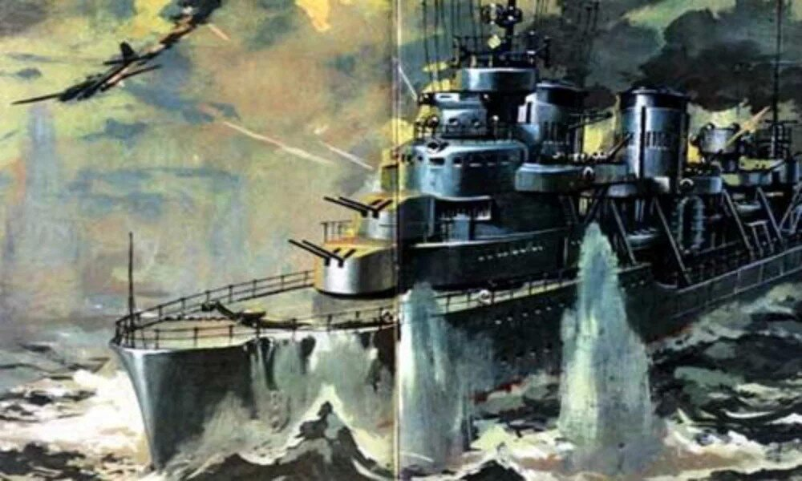
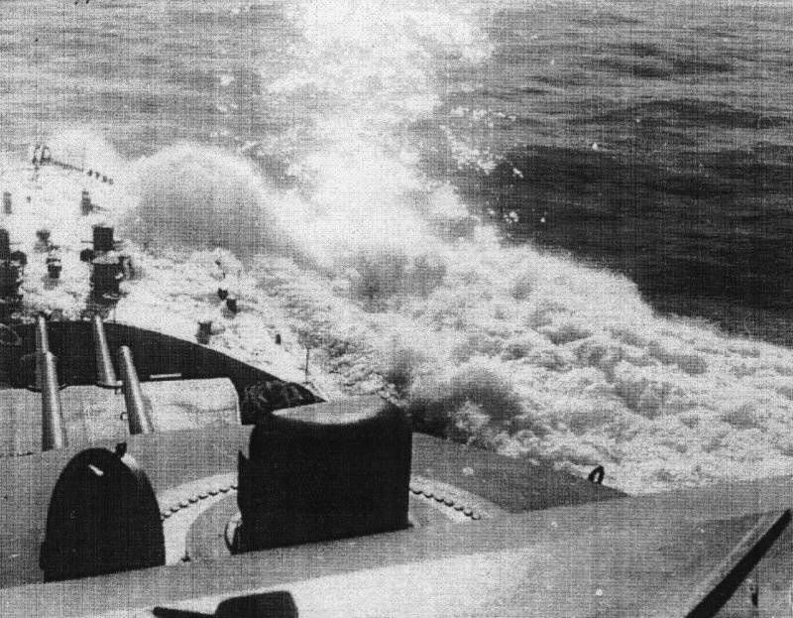
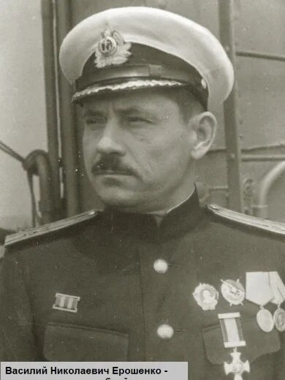

Slide 20
Спасибо за внимание

